Slide 1
Invecchiamento demografico
Prof. Stefano Poli
Stefano.poli@unige.it

Slide 3
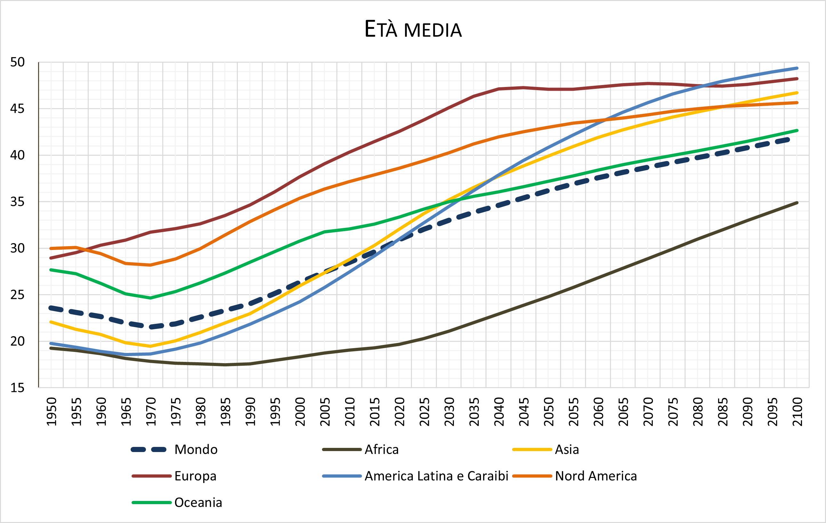

Slide 4
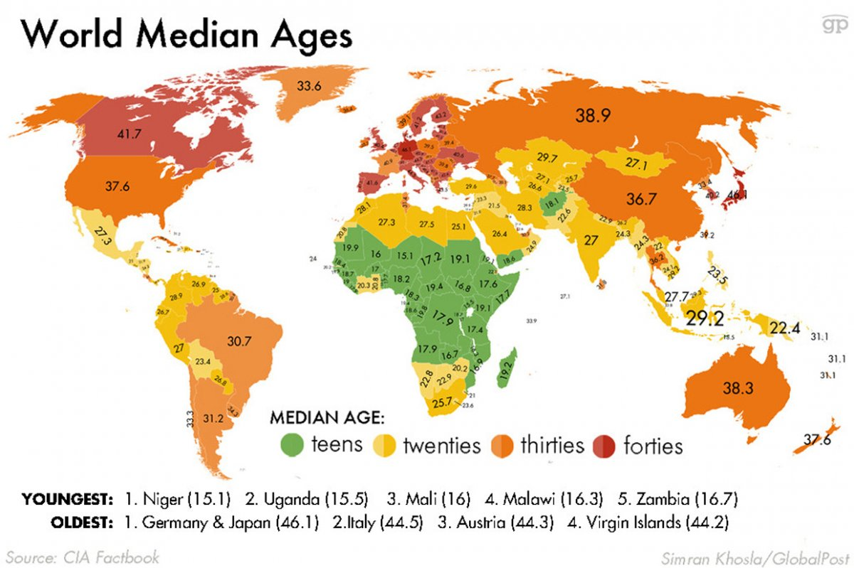

Slide 5
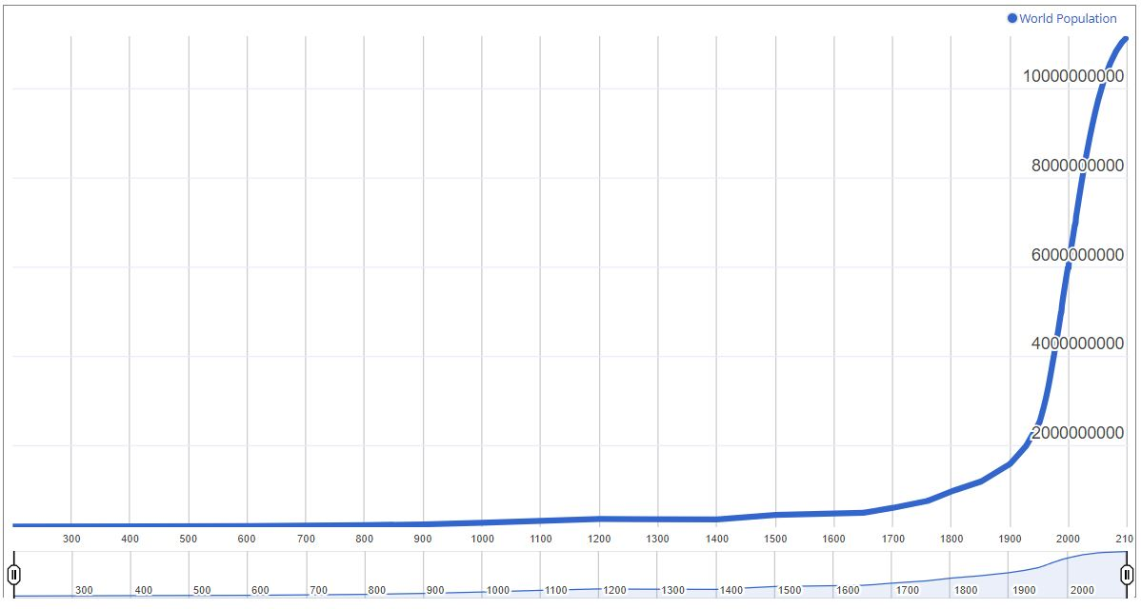
La transizione demografica nella storia umana

Slide 12
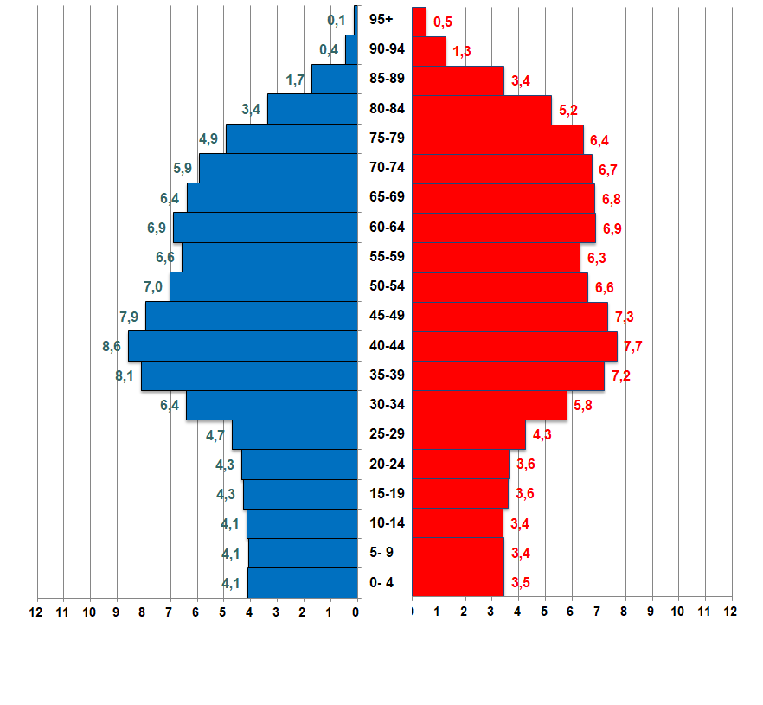
Popolazione a Genova
per coorti quinquennali
nel 2008
(610.887 abitanti)
Fonte: Ns elaborazioni
su dati Istat

Slide 13
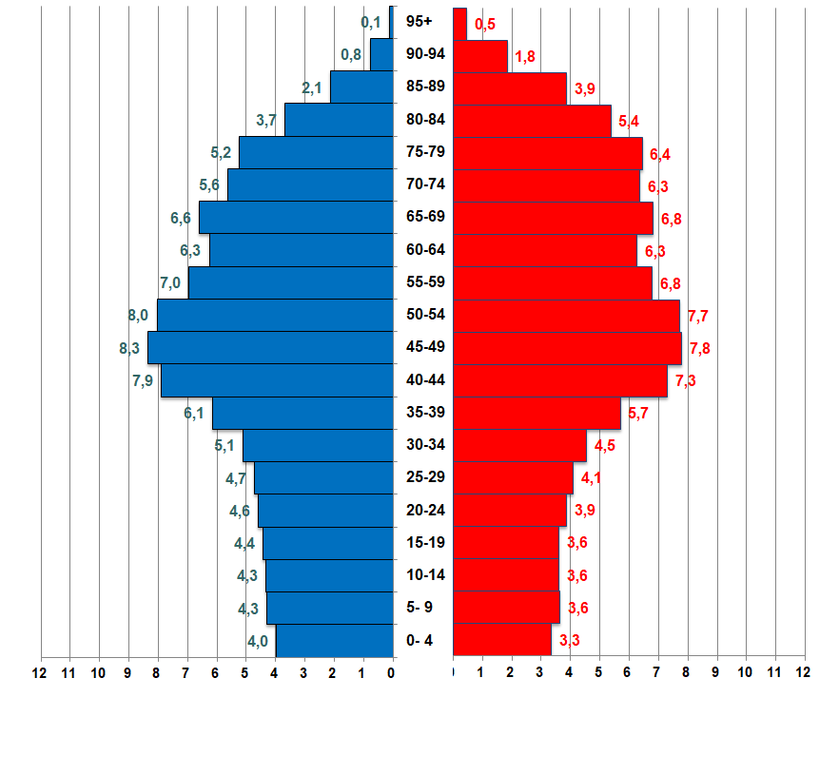
Popolazione a Genova
per coorti quinquennali
nel 2015
(594.522 abitanti)
Fonte: Ns elaborazioni
su dati Istat

Slide 14
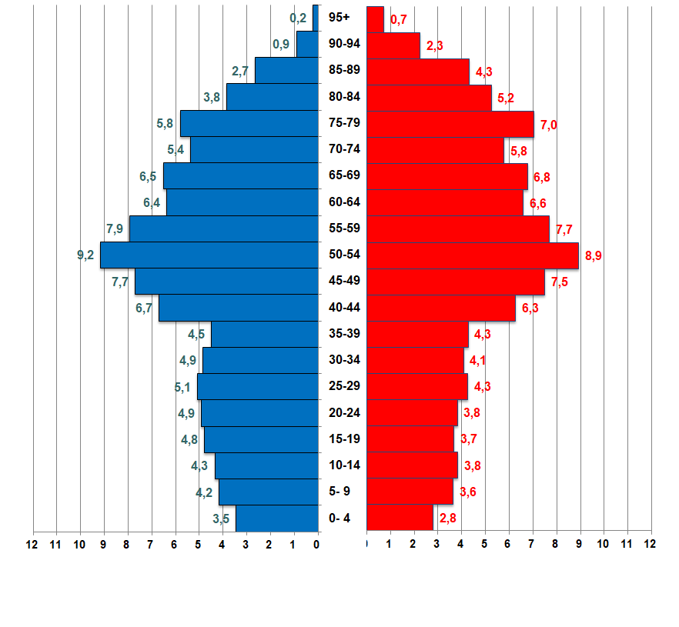
Proiezione popolazione
a Genova per coorti
quinquennali nel 2020
(571.914 abitanti)
Fonte: Ns elaborazioni
su dati Istat

Slide 15
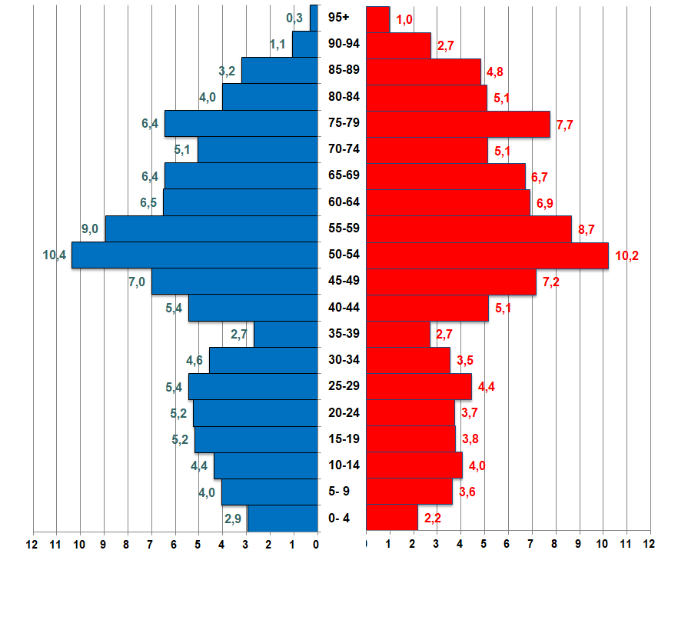
Proiezione popolazione
a Genova per coorti
quinquennali nel 2025
(549.481 abitanti prev.)
Fonte: Ns elaborazioni
su dati Istat

